Slide 1

재외동포를 위한 한국어(영어권)
4-2
재미한국학교협의회 (NAKS)
The National Association for Korean Schools

Slide 2

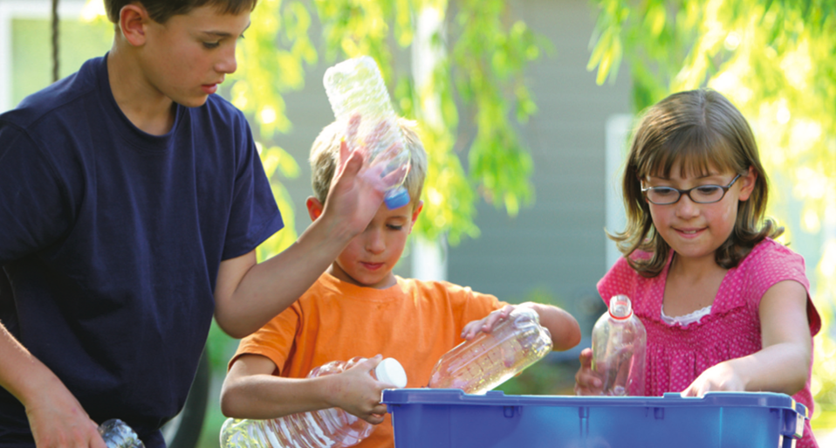
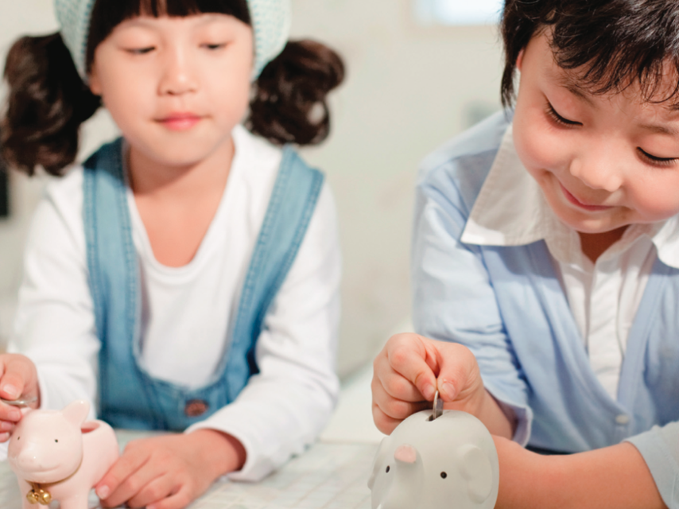
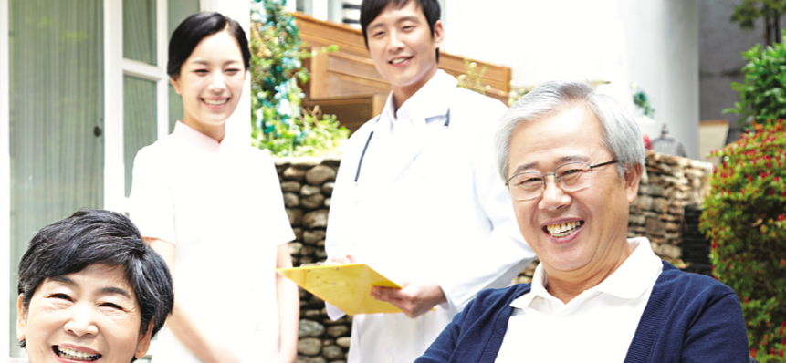

재미한국학교협의회 (NAKS)
The National Association for Korean Schools

Slide 3
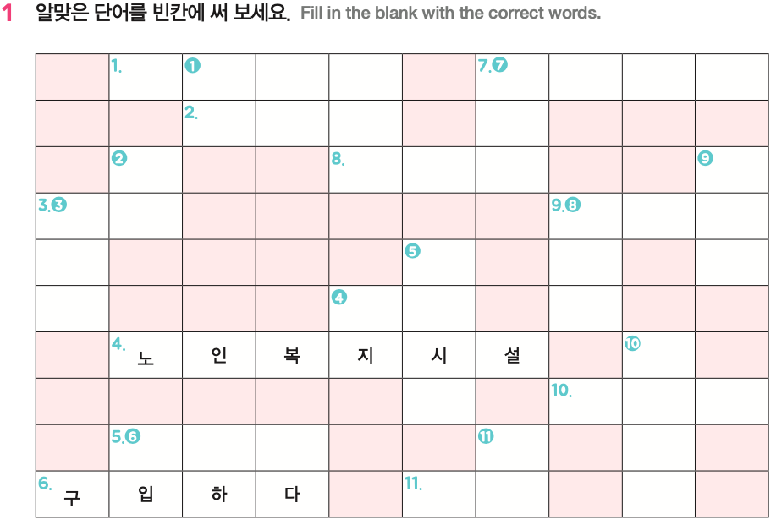
Unit 15 복습 3
연습 P.143
재미한국학교협의회 (NAKS)
The National Association for Korean Schools

Slide 4
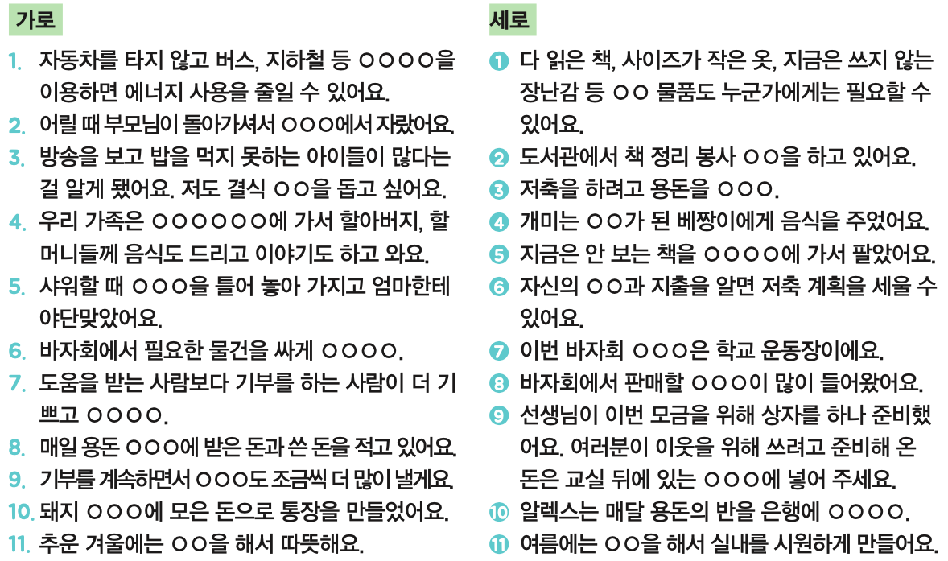
Unit 15 복습 3
연습 P.143

Slide 5
Unit 15 복습 3
연습 P.143
대 중 교 통
행 복 하 다
고
아 원
사
장
활
동
기 입
모
함
아
기
증
품
부 금
끼
다
벼
룩
장
거
저
하
다
저 금 통
수 돗 물
냉
난 방
재미한국학교협의회 (NAKS)
The National Association for Korean Schools

Slide 6
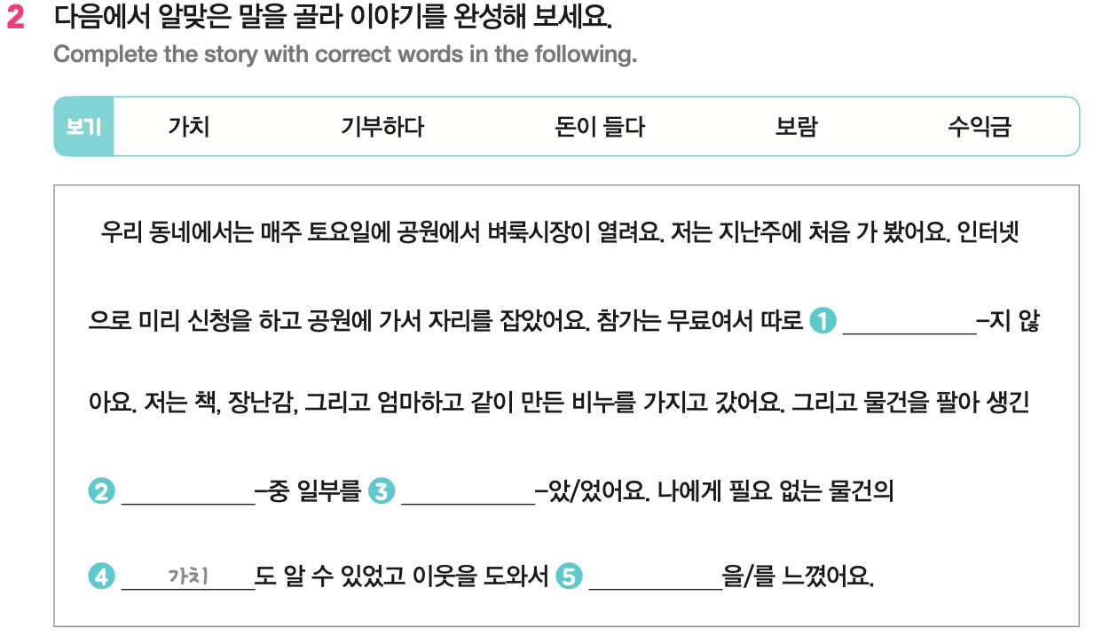
Unit 15 복습 3
연습 P.144
돈이 들지
수익금
기부했어요
보람
재미한국학교협의회 (NAKS)
The National Association for Korean Schools

Slide 7
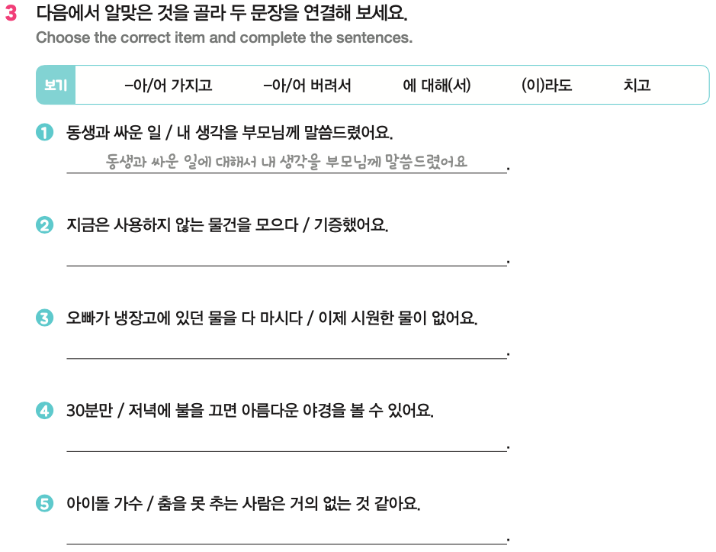
Unit 15 복습 3
연습 P.144
지금은 사용하지 않는 물건을 모아 가지고 기증했어요
오빠가 냉장고에 있던 물을 다 마셔 버려서 이제 시원한 물이 없어요 .
30분만이라도 저녁에 불을 끄면 아름다운 야경을 볼 수 있어요 .
아이돌 가수치고 춤을 못 추는 사람은 거의 없는 것 같아요
재미한국학교협의회 (NAKS)
The National Association for Korean Schools

Slide 8
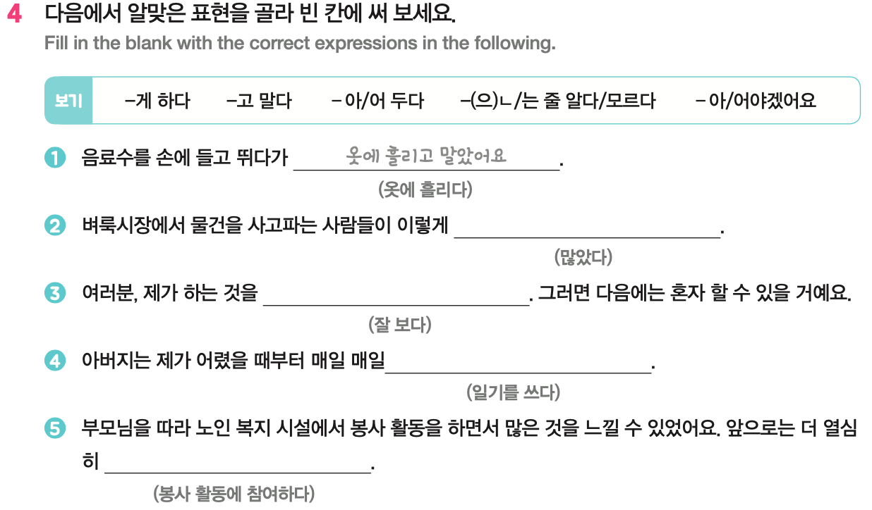
Unit 15 복습 3
연습 P.145
많은 줄 몰랐어요
잘 봐 두세요
일기를 쓰게 하셨어요/일기를 쓰게 했어요.
봉사 활동에 참여해야겠어요.
재미한국학교협의회 (NAKS)
The National Association for Korean Schools

Slide 9
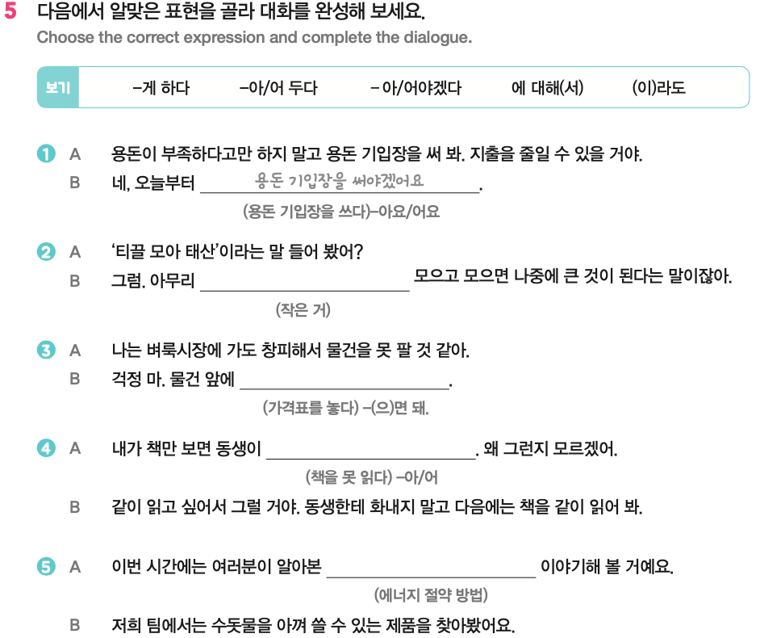
Unit 15 복습 3
연습 P.145
작은 거라도
가격표를 놓아 두면 돼
책을 못 읽게 해
에너지 절약 방법에 대해서
재미한국학교협의회 (NAKS)
The National Association for Korean Schools

Slide 10
Unit 15 복습 3
듣고 말해 봐요 P.146
재미한국학교협의회 (NAKS)
The National Association for Korean Schools
재미한국학교협의회 (NAKS)
The National Association for Korean Schools

Slide 11

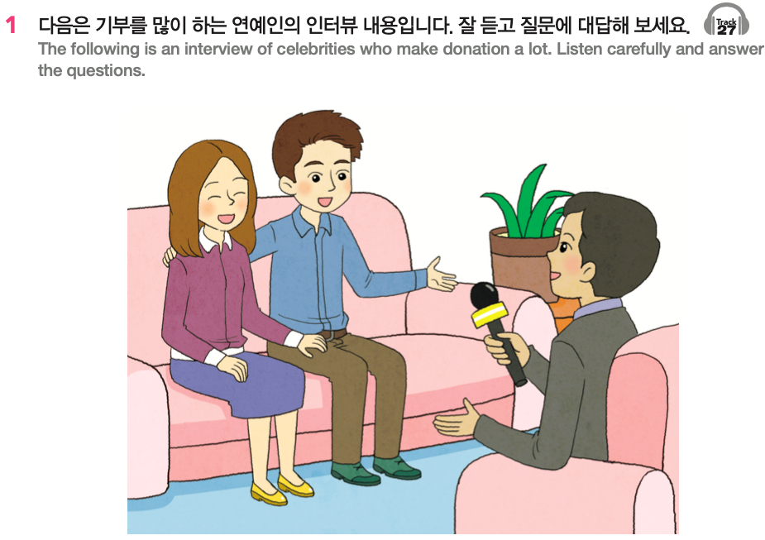
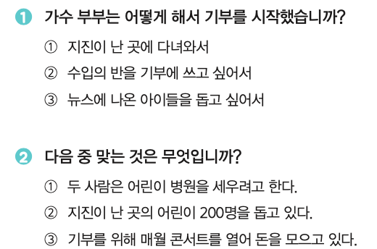
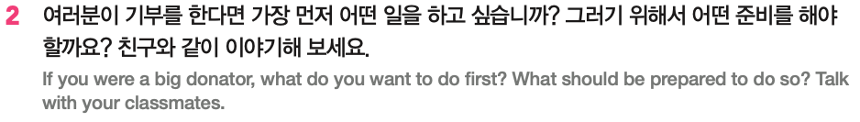
Unit 15 복습 3
듣고 말해 봐요 P.146
⃝
⃝
재미한국학교협의회 (NAKS)
The National Association for Korean Schools

Slide 12

Unit 15 복습 3
읽고 써 봐요 P.147
재미한국학교협의회 (NAKS)
The National Association for Korean Schools

Slide 13
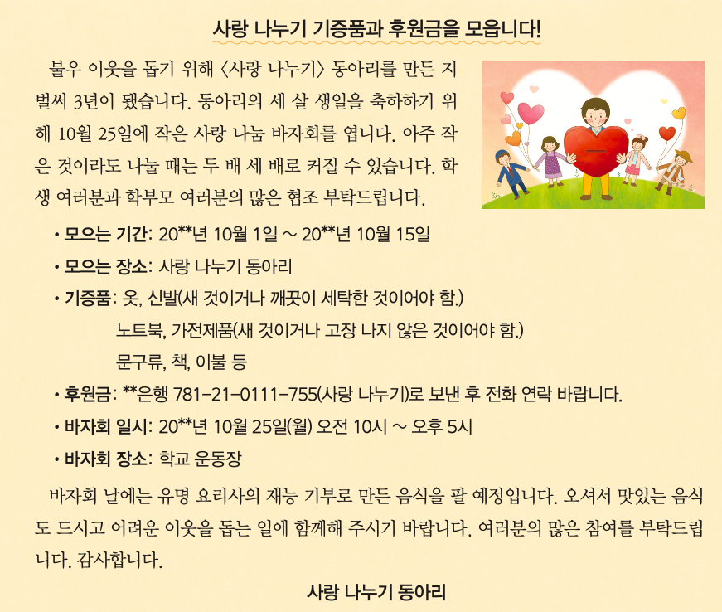
Unit 15 복습 3
읽고 써 봐요 P.147 다음은 바자회에 대한 글입니다. 잘 읽고 질문에 대답해 보세요.
배 times
협조 cooperation
가전제품
home appliances
문구류 stationery
일시 date and time
재미한국학교협의회 (NAKS)
The National Association for Korean Schools

Slide 14
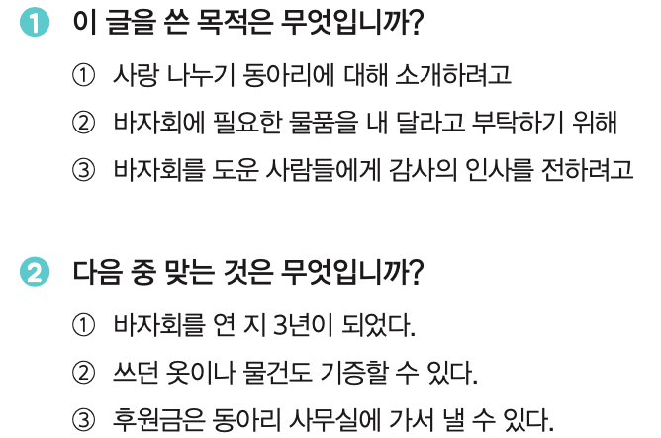
Unit 15 복습 3
읽고 써 봐요 P.147
⃝
⃝
재미한국학교협의회 (NAKS)
The National Association for Korean Schools

Slide 15
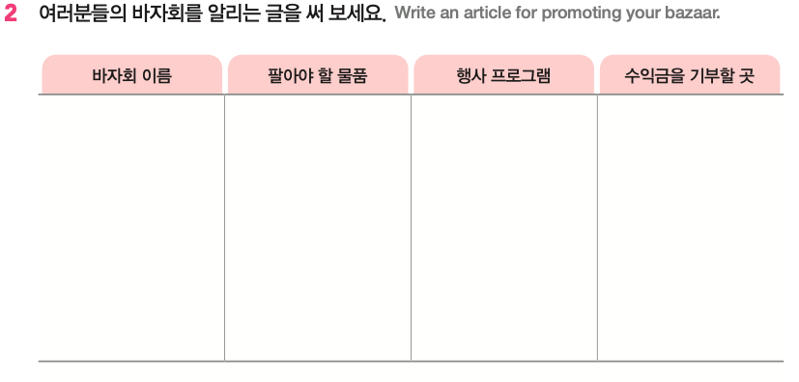
Unit 15 복습 3
읽고 써 봐요 P.148
재미한국학교협의회 (NAKS)
The National Association for Korean Schools

Slide 16
References
재외동포를 위한 한국어 4~2(영어권)
재미한국학교협의회 (NAKS)
The National Association for Korean Schools

